Slide 1

2026年春科研课堂开题报告
面向前馈式三维重建的 新型架构设计与聚合管理平台
崔昊喆 纪博闻
汇报人
2026年5月
Notes:
封面（A） 各位老师好，我们的开题题目是"面向前馈式三维重建的新型架构设计与聚合管理平台"。 课题关注两件事：一是针对当前 3R 模型的共性不足，设计一套更适合长序列和复杂场景的候选架构；二是搭建一个聚合管理平台来支撑多模型实验和架构验证。下面开始汇报。

Slide 2



01
研究背景
02
架构设计
汇 报 提 纲
03
软件平台
04
实验计划与总结
Notes:
汇报提纲（A） 汇报分四部分。第一部分是研究背景，说清楚 3R 模型的现状和问题。第二部分是架构设计，包括整体思路和关键模块。第三部分是软件平台。第四部分是实验方案、已完成工作、时间安排和风险应对。

Slide 3
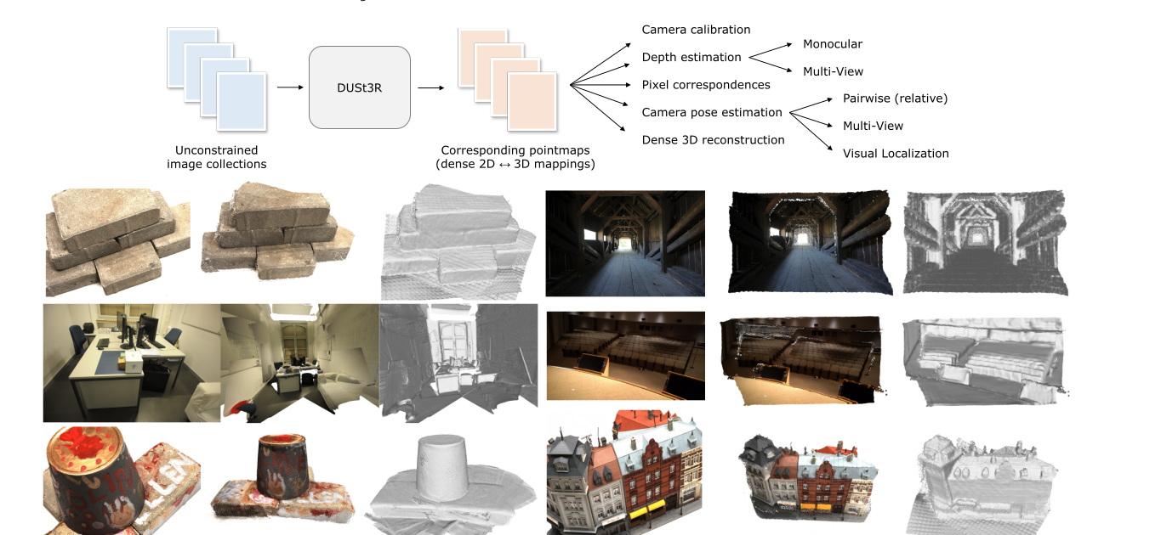
01
三维重建与 3R 模型的兴起
DUSt3R 将未标定图像对直接映射为稠密三维点图，是 3R 路线的代表起点。
传统三维重建
特征提取 特征匹配 位姿估计 三角化与稠密重建
3R 统一输入输出，待解决长序列与可靠性
Notes:
三维重建与 3R 模型的兴起（A） 传统三维重建是级联流程——特征提取、匹配、位姿估计、三角化、稠密重建——环节多，链路长，前面出了问题后面跟着偏。 DUSt3R 提出了另一种思路：把未标定图像对直接映射为稠密三维点图，一次前向推理完成。这把输入输出统一了，省掉了大量中间调参。后续 MASt3R、MonST3R、Spann3R 等在此基础上扩展，形成了 3R 模型家族。 但速度和统一性解决之后，长序列漂移和结果可靠性的问题开始暴露。

Slide 4
01
3R 模型的优势
3R 用一次推理替代多步级联，后续工作沉淀出可借鉴的技术线索。
速度快
端到端学习
统一输出
可借鉴线索
单次前向 无需迭代优化
几何先验 隐式写入权重
点图表示 支持深度 / 位姿扩展
记忆、递推 校验、匹配增强
这些技术线索为候选架构提供直接参考
Notes:
3R 模型的优势（A） 3R 用一次推理替代了多步级联，后续工作还沉淀出了一些可借鉴的技术线索。 速度上，单次前向就出结果，不需要迭代优化。学习能力上，几何先验直接写入网络权重，对弱纹理和遮挡也有泛化。输出格式上，统一的点图表示天然支持深度、位姿等下游扩展。 更值得关注的是后续沉淀出的技术线索：Spann3R 的空间记忆、CUT3R 的流式递推、Test3R 的几何校验、MASt3R 的匹配增强。这些线索为我们后面的候选架构提供了直接参考。

Slide 5
01
3R 模型面临的共性缺陷
速度和统一性解决了，但长序列、动态场景和结果可靠性问题依然突出。
长序列漂移
视频长度增加后几何逐渐跑偏
动态场景干扰
移动物体破坏静态重建假设
缺乏自检查
结果错误难以及时发现和修复
单模型上限
弱纹理、镜面、快速运动各有短板
模型之间孤立
缺少统一对比与组合框架
五类短板引出四个设计方向
Notes:
3R 模型面临的共性缺陷（A） 速度和统一性解决了，但五个问题依然突出。 长序列漂移——帧数一多误差逐帧累积。动态场景干扰——运动物体破坏静态假设。缺乏自检查——出了错模型自己发现不了。单模型有上限——弱纹理、镜面、快速运动各有短板，没有一个能通吃。模型之间孤立——缺少统一对比和组合的手段。 这五类短板直接引出了课题的四个设计方向：记忆、校验、多模型编排和统一平台。

Slide 6
02
设计思路：学习与补足
先从已有 3R 工作中提炼可用机制，再用本课题设计补足未解决的问题。
已有技术线索
本课题补足设计
空间记忆：保留已见区域 流式递推：支持长视频 几何校验：推理时自检查 多模型互补：模型各取所长
稀疏注意力：管理长序列 Mamba：线性复杂度递推 Slot Attention：动静分离 能力描述符：多模型路由
既有机制借鉴 + 四项补足设计 → 候选架构方案
Notes:
设计思路：学习与补足（A） 思路分两步。 第一步，从已有 3R 工作中提炼可借鉴的技术线索。空间记忆保留已见区域，流式递推处理长视频，几何校验做推理时自检查，多模型互补让各模型覆盖各自擅长的场景。 第二步，用本课题的设计补足没解决的部分。稀疏注意力和 Mamba 管理长序列计算开销，Slot Attention 做动静分离，能力描述符实现多模型路由。 既有机制借鉴加四项补足设计，组合成我们的候选架构方案。

Slide 7
02
设计目标与课题两条主线
架构负责出方案，平台负责跑实验和做对比。
主线一：新架构
主线二：管理平台
空间记忆 几何校验 多模型编排 长序列与动态场景评测
模型统一调度 结果统一归集 跨模型对比 新模型快速接入
架构提出候选方案，平台提供统一实验条件
Notes:
设计目标与课题两条主线（A） 由此形成两条主线。架构负责出方案，平台负责跑实验和做对比。 架构主线的核心任务：空间记忆、几何校验、多模型编排，以及长序列与动态场景的评测。平台主线的核心任务：多模型统一调度、结果统一归集、跨模型对比和新模型快速接入。 架构提出候选方案，平台提供统一实验条件。

Slide 8
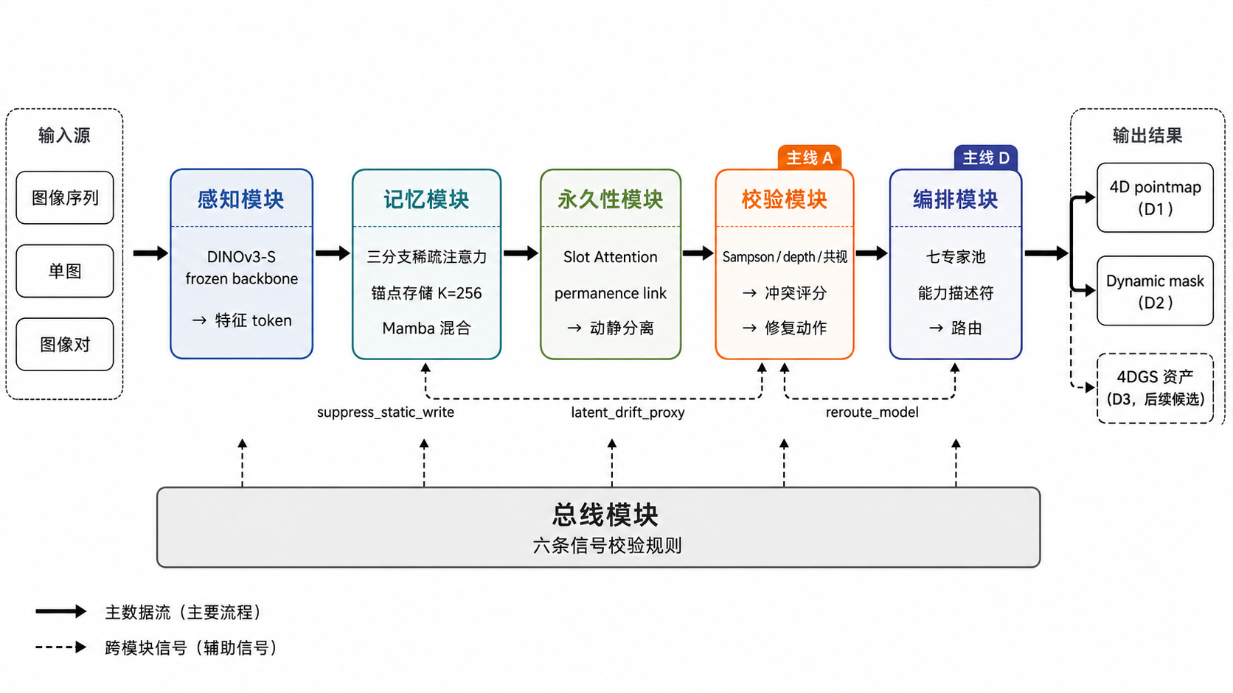
02
总体架构一览
五个核心模块由总线模块协调，形成从特征提取到校验输出的完整链路。
输出包括三维点图、动态掩码和可复核中间证据。
Notes:
总体架构一览（A） 这一页是候选架构的整体结构。 五个核心模块由总线模块协调，形成从特征提取到校验输出的完整链路。感知模块提取视觉特征，记忆模块管理长序列上下文，永久性模块负责动静分离，校验模块定位几何冲突并决定修复动作，编排模块在多个候选模型之间选择切换。 总线负责跨模块的信号传递——状态、置信度、校验证据都走这条通道。输出包括三维点图、动态掩码和可复核的中间证据。

Slide 9
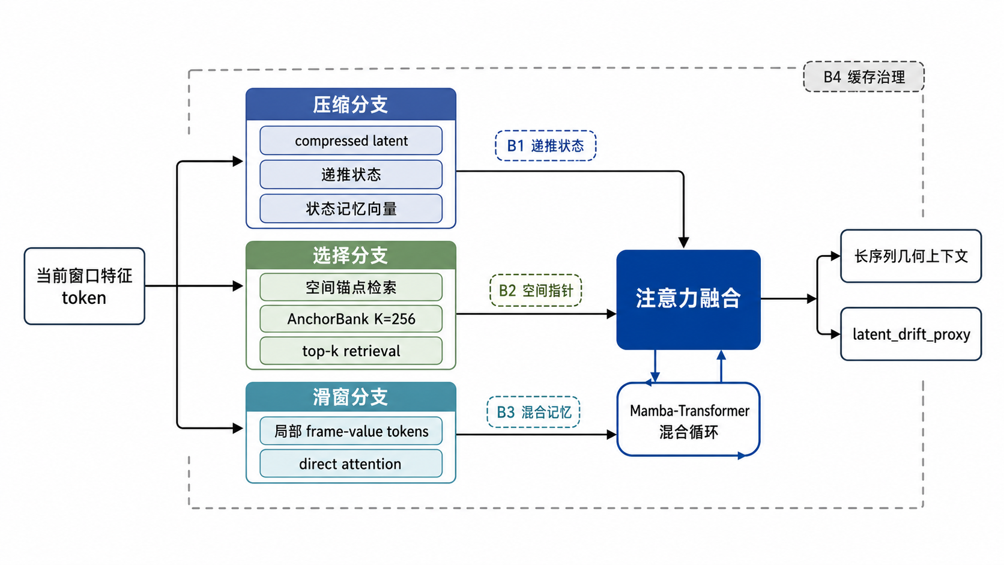
02
记忆模块
长序列记忆分为压缩、检索和滑窗三条支路，分别处理远程状态、空间锚点和近邻上下文。
压缩分支保留远程状态，选择分支检索空间锚点，滑窗分支保留近邻上下文。
Notes:
记忆模块（A） 长序列记忆分为压缩、检索和滑窗三条支路，分别处理不同的时间尺度。 压缩分支保留远程状态，把长时间历史压成紧凑表示。选择分支检索空间锚点，负责定位已见过的关键区域。滑窗分支保留近邻上下文，维持当前帧附近的局部信息。 三条支路各管各的，后续通过消融实验验证每条的贡献。

Slide 10
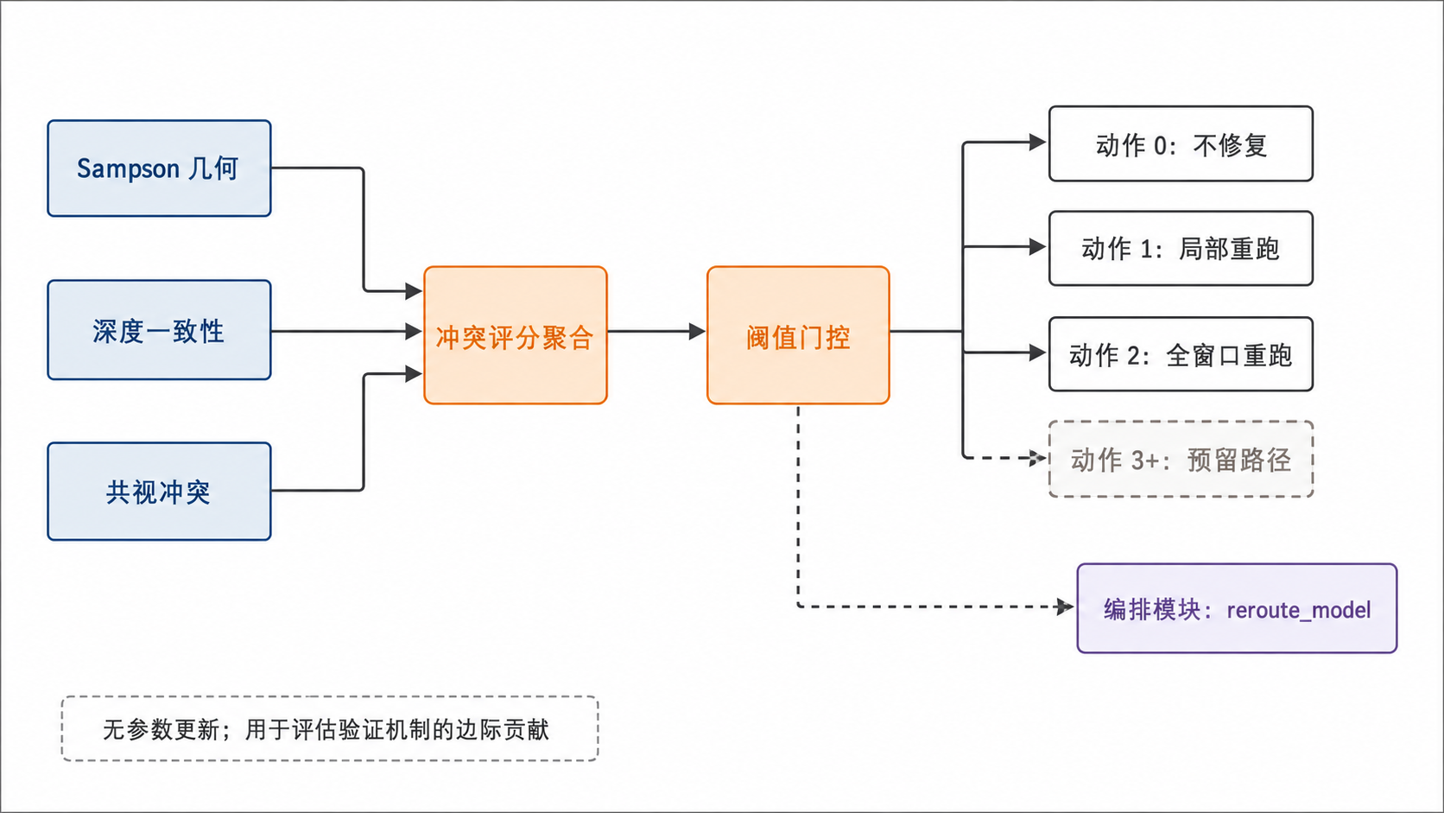
02
几何校验模块
几何校验模块先聚合冲突信号，再按阈值触发重跑或模型切换。
校验思路源自 Test3R，本课题将其嵌入架构内部，支持在线复核与修复。
Notes:
几何校验模块（A） 校验模块解决"结果对不对"的问题。 当前 3R 模型只管输出，不管输出是否可信。我们在架构内部嵌入了校验环节：聚合 Sampson 残差、深度一致性和共视冲突三类信号，加权形成冲突评分，然后按阈值决定动作——冲突小就通过，中等就局部重跑，严重就反馈给编排模块切换模型。 这个思路源自 Test3R，我们将其嵌入架构内部，支持在线复核与修复。

Slide 11
02
多模型编排模块
多模型编排模块根据输入条件和校验结果在七个候选模型之间切换。
MASt3R 静态对
Fast3R 多视图
Spann3R 流式
CUT3R 动态容忍
MoGe-2 单目
DepthAnything 深度先验
Test3R 校验
能力匹配
成本约束
失败回退
按场景、预算和校验结果选择合适模型
Notes:
多模型编排模块（A） 编排模块针对的是单一模型能力上限的问题。 七个候选模型各有分工：MASt3R 擅长静态对，Fast3R 适合多视图，Spann3R 做流式，CUT3R 对动态容忍度高，MoGe-2 专做单目，DepthAnything 提供深度先验，Test3R 负责校验。 编排逻辑三步走：先做能力匹配，看哪个模型最适合当前场景；再考虑成本约束，在计算预算内选择；如果校验不通过就触发失败回退，换一个模型重新处理。

Slide 12
02
当前实现进展
架构原型 v0.3 已跑通端到端流水线，当前为集成验证阶段。
原型状态
v0.3 端到端流水线已跑通
技术里程碑
18 项完成：视觉骨干、三维检索、校验流程、Mamba 循环等
KITTI 验证
端到端运行无崩溃，点图误差指标完成初步接入
阶段边界
集成验证数据，非训练后质量指标
Notes:
当前实现进展（A） 架构侧目前的进展。 v0.3 原型已跑通端到端流水线。技术里程碑完成 18 项——视觉骨干、三维检索、校验流程、Mamba 循环都已串通。在 KITTI 上做过集成验证，端到端运行无崩溃，点图误差指标已完成初步接入。需要说明的是，这是集成验证阶段的数据，不作为训练后的质量指标。 后续将集中推进正式训练、模块消融和长序列评测。 架构部分到这里。接下来请纪博闻介绍聚合管理平台——后续所有多模型对比和架构验证都在平台上完成。

Slide 13
03
为什么需要一个聚合平台
3R 模型缺少统一的部署、对比和调用基础设施，实验效率和应用落地都受限。
部署成本高
每个模型各有环境和依赖，部署一次耗时长
对比困难
输入输出格式不统一，横向比较需大量手动对齐
现有工具不适用
Nerfstudio 面向 NeRF，商业产品闭源
下游无法调用
模型能力停留在脚本级，缺少标准接口供应用集成
统一部署、统一对比、标准化输出与 API 封装
Notes:
为什么需要一个聚合平台（B） 谢谢。接下来我讲平台部分。 我们做这个平台，首先不是为了单纯多做一个界面，而是因为学习和实践 3R 模型时，最先遇到的困难就是部署和运行成本太高。每个模型都有自己的环境、依赖、权重路径和推理脚本，想把一个模型真正跑起来，往往比理解论文还花时间。 第二个问题是算力使用不方便。实验通常要放到远端服务器或 GPU 机器上跑，但文件上传、任务启动、日志查看、结果回传都很分散。如果每次都靠手动命令操作，学习时不直观，做实验时也不利于复现。 所以平台的定位有三层：第一，方便学习和实践中的快速部署；第二，统一管理远端算力和实验任务；第三，支撑后续多模型对比、架构验证和 API 化调用。

Slide 14
03
平台核心功能
平台覆盖从模型部署、实验运行到能力输出的完整链路。
命令中心
任务工作台
样本矩阵
模型注册
能力输出
一键部署
提交任务
查看状态
上传→运行
回传→完成
同一输入
多模型并排对比
标准接口
新模型快速上线
统一格式导出
API 封装调用
部署→实验→对比→输出，覆盖研究到应用的完整路径
Notes:
平台核心功能（B） 对应这三个目标，平台的功能分成五块。 命令中心解决入口统一的问题，部署、提交任务和查看状态都从这里开始。任务工作台解决运行过程管理的问题，包括上传输入、启动远端推理、监控日志和回传结果。样本矩阵用于学习和实验对比，同一组输入可以并排查看不同模型的输出。模型注册让新模型接入时只需要补执行器，不需要重写平台。能力输出则负责统一格式导出，并为后续 API 封装预留接口。 这样平台就不只是“放几个模型”，而是把部署、运行、对比和输出连成一条完整链路。

Slide 15
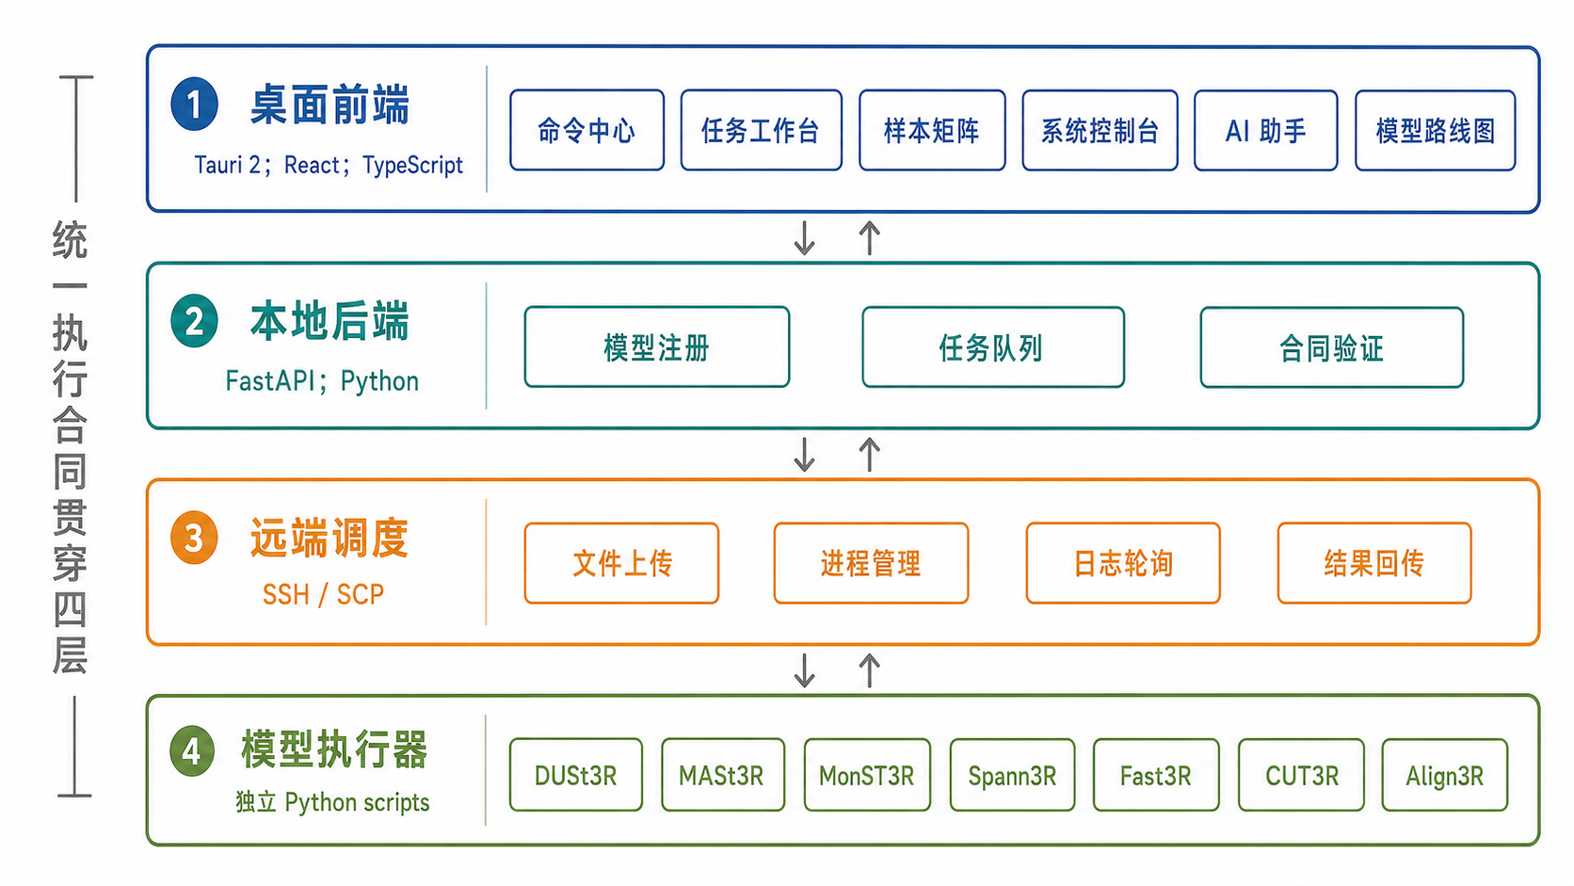
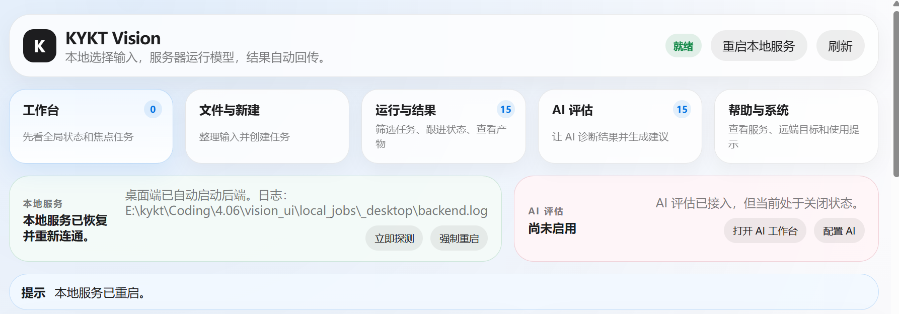
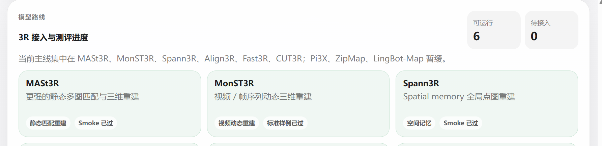
03
技术架构
平台通过统一执行合同，把桌面前端、后端调度和模型执行器连接起来。
平台执行架构
KYKT Vision：任务面板
KYKT Vision：模型路线
执行器封装模型差异，平台层统一提交和归集，顶层预留 API 导出接口。
Notes:
技术架构（B） 技术实现上，平台分成桌面前端、本地后端、远端调度和模型执行器四层。 桌面前端用 Tauri 2 加 React，负责命令中心、任务工作台和模型路线这些界面。本地后端用 FastAPI，负责模型注册、任务队列和执行合同校验。远端调度层通过 SSH 和 SCP 启动任务、同步文件、监听日志和回传产物。最底层是模型执行器，每个执行器只处理某个模型自己的推理差异。 这个设计的好处是，使用者不需要每次重新记命令和路径；算力机器也可以通过统一流程调度。后续如果某个模型验证稳定，就可以在顶层进一步封装成 API 服务。

Slide 16

03
已接入模型与实测数据
6 个模型端到端验证通过，同一输入下最快与最慢相差约 9 倍。
接入模型
DUSt3R / MASt3R
MonST3R / Spann3R
Fast3R / CUT3R
Align3R 权重待补
统一条件下耗时差异显著
Notes:
已接入模型与实测数据（B） 目前平台已经接入并验证了六个模型，包括 DUSt3R、MASt3R、MonST3R、Spann3R、Fast3R 和 CUT3R。Align3R 这一路还需要补充权重和验证。 右侧是统一输入、统一机器下的推理耗时对比。可以看到不同模型耗时差别很大，最快和最慢相差约 9 倍。这说明平台不只是为了展示结果，也是在帮助我们更清楚地管理算力预算：什么时候适合用快模型，什么时候值得用慢但更强的模型，后续都可以通过平台记录和比较。

Slide 17
03
后续更新方向与应用场景
从辅助实验到快速部署，再到 API 化服务下游应用。
短期
辅助实验：完善对比视图，支撑消融和对照实验
中期
快速部署：新模型一键接入、即时对比，结果直接导出
长期
API 服务：封装模型为标准接口，供 SLAM / AR / 机器人调用
应用场景
科研实验 → 模型评估 → 下游应用集成
Notes:
后续更新方向与应用场景（B） 后续平台的发展也分三步。 短期重点是辅助实验，把对比视图、任务记录和结果回溯完善好，支撑后续消融和对照实验。中期重点是快速部署，新模型接入以后能尽量一键运行、即时对比，方便学习、调试和论文整理。长期方向是 API 化服务，把验证过的模型能力封装出来，供 SLAM 初始化、AR 建模和机器人场景理解等下游任务调用。 也就是说，平台先解决“跑起来”和“比得清”的问题，再逐步走向“用得上”和“接得出去”。

Slide 18
03
平台如何支撑架构研究
平台支撑架构验证，验证通过的模型能力可进一步 API 化输出。
架构研究需求
平台支撑方式
多模型对照 模块消融 长序列评测 新架构接入
统一调度
统一输出格式
同条件对比
运行数据记录
API 导出
平台支撑验证，验证通过的架构可进一步封装为 API 对外输出
Notes:
平台如何支撑架构研究（B） 回到课题本身，平台和架构不是两条断开的线。前面讲的新架构后续要做消融、对照和长序列评测，这些实验都要求条件一致：同样的输入、同样的硬件、同样的输出格式，以及可追踪的运行记录。平台提供的就是这套统一实验环境。 另外，我们自己的架构训练和验证完成后，也可以作为新模型接入平台，和已有模型在相同条件下比较。如果效果稳定，再进一步封装为 API 对外输出。这样平台前期支撑学习、部署和实验，后期支撑架构能力的应用化。

Slide 19
04
实验设计
架构侧验证模块是否有用，平台侧验证流程是否跑得通。
架构侧验证
平台侧验证
模块消融：记忆 / 校验 / 路由 长序列对照：短序列到长序列 模型对照：单模型 vs 多模型 失败场景复核：动态 / 弱纹理 / 反射
模型接入是否稳定 任务状态是否可追踪 结果格式是否统一 对比报告是否可导出
先完成小规模可复现实例，再逐步扩展到长序列和多模型对照。
Notes:
实验设计（B） 实验设计分成架构侧和平台侧两部分。 架构侧主要验证每个模块是否真正有用。模块消融会分别关闭记忆、校验和路由，观察指标变化；长序列对照从短序列逐步扩展到长序列，评估漂移控制；单模型和多模型对照用于判断组合调度是否有收益；失败场景复核则关注动态、弱纹理、反射这些典型难例。 平台侧验证的是实验流程和算力使用是否可靠，包括模型接入稳定性、任务状态追踪、输出格式统一和对比报告导出。这里的目标不是证明平台本身有多复杂，而是保证后续实验能稳定复现。 整体策略是先完成小规模可复现实例，再逐步扩展到长序列和多模型对照。

Slide 20
04
创新点总结
四个创新点分别回应前面提出的主要问题。
1
几何校验作为架构内置组件
2
异构多模型组合与路由
支持在线检测与修复
按场景按需调用
3
三分支稀疏注意力记忆模块
4
统一 3R 模型聚合管理平台
覆盖远程/检索/局部时间尺度
6 个模型完成端到端验证
每个创新点都有对应的验证实验。
Notes:
创新点总结（B） 四个创新点，对应前面提出的主要问题。 第一，几何校验做成架构内置组件，推理过程中就能发现问题并触发修复。第二，多模型组合加路由，根据场景选择更合适的模型。第三，三分支记忆模块，把远程、检索和局部三个时间尺度分开处理。第四，搭建面向前馈式三维重建的聚合平台，降低学习和实践中的部署门槛，同时支持统一对比、算力调度和后续 API 输出。 每个点后续都有对应的实验来验证。

Slide 21
04
已完成工作
当前已完成架构文档、原型验证、平台代码和阶段综述。
架构侧
平台侧
7 份设计文档 跨模块信号契约完成 原型 v0.3 跑通 18 项技术里程碑完成
约 15000 行代码 7 个执行器完成 6 个端到端验证 跨模型对比数据已生成
同期完成 18 页中文综述，包含 44 篇引用、6 图和 5 表。
Notes:
已完成工作（B） 说一下目前做到哪了。 架构侧，设计文档写完了，跨模块信号契约定稿了，原型 v0.3 跑通了端到端流水线，18 项技术里程碑完成。平台侧，统一调度和对比功能已经实现，六个模型全部跑通端到端验证，跨模型对比数据已经生成。同期还完成了 18 页的中文综述，引用了 44 篇文献。 这些工作说明两条主线都已经有基础：架构侧可以进入正式训练和消融实验，平台侧可以继续补齐对比视图、任务报告和 API 封装。

Slide 22
04
时间安排
后续时间安排分为近期准备、中期实验和后期论文三个阶段。
近期准备
中期实验
后期论文
M1
M2
M3
M4
M5
M6
M7
M8
开题定稿与平台补充
校验标定与模块消融
长序列与多模型评测
平台对比视图与报告
论文整理与系统固化
近期完成开题与平台补齐，中期集中做模块消融，后期整理论文并补充实验。
Notes:
时间安排（B） 后续分三段。 近期先把开题材料定下来，同时继续补平台的部署、任务记录和对比视图。中期集中做模块消融、长序列评测和多模型对照。后期整理实验结果和论文，同时把平台流程固化，形成后续可复用的实验和部署工具。 先保证每一步都有可复现的东西出来，再往大了扩。

Slide 23
04
风险与应对
四个主要风险，每个都有对应的退路和分阶段应对策略。
训练质量未知
消融实验逐步推进，每一步保留独立结论
GPU 算力限制
优先小规模验证，按阶段逐步扩展
多模型收益不稳定
保留单模型 baseline 作为对照
阈值标定复杂
先标定主要失败模式，再逐步扩展
后续按优先级推进，确保每个阶段都有可复核产出。
Notes:
风险与应对（B） 四个风险。 训练质量不确定——消融实验一步一步来，每步出独立结论，不赌最后一把。算力有限——通过平台统一提交、记录和回收结果，优先小规模验证，再按阶段扩展。多模型组合不一定稳定——单模型 baseline 始终保留，组合不行至少有退路。阈值标定复杂——先把最常见的失败模式覆盖住，再逐步扩展。 每个阶段都保证有可复核的产出。

Slide 24
敬请批评指正！
本课题从 3R 模型的优势出发，针对长序列漂移、缺乏校验和单模型局限三个问题，设计融合空间记忆、几何校验和多模型编排的新型架构。 同时开发聚合管理平台，支撑多模型对比实验和后续架构评测。
Notes:
总结致谢（B） 总结一下。 本课题针对前馈式三维重建里长序列漂移、缺乏校验和单模型局限这三个问题，设计融合空间记忆、几何校验和多模型编排的候选架构。同时搭建聚合管理平台，降低学习和实践中的部署成本，让模型运行、算力使用和结果对比更加统一，后续再逐步扩展到 API 化调用。 以上是我们的汇报，请各位老师批评指正。谢谢。

